Slide 1
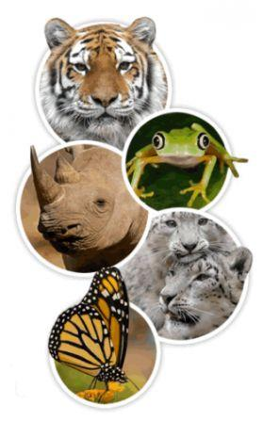
Фестиваль наук 2012
В рамках фестиваля учащиеся 7 классов приняли участие в семинаре «Защита природы - дело каждого из нас». Дети посмотрели документальный фильм «Глазами животных» о достижениях современной биологии и о новых методах исследования природы, а затем самостоятельно подготовили презентации о различных экологических акциях и праздниках в защиту окружающей среды.

Slide 2
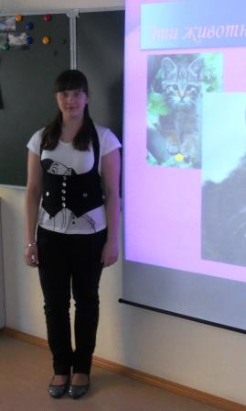
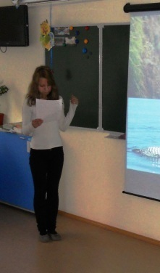
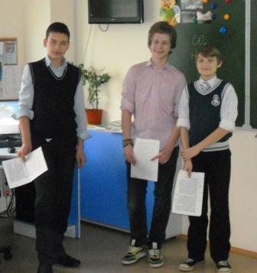
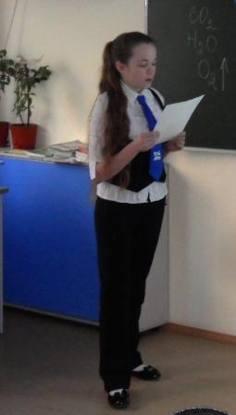
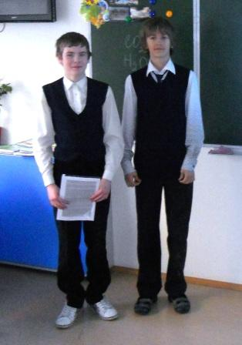
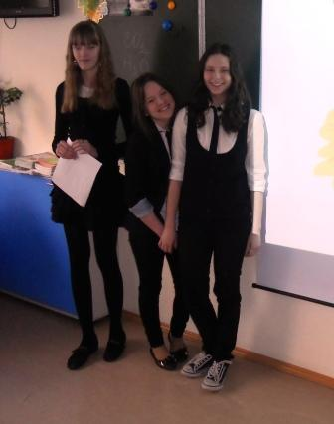

Slide 3
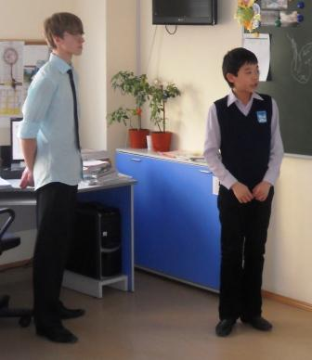
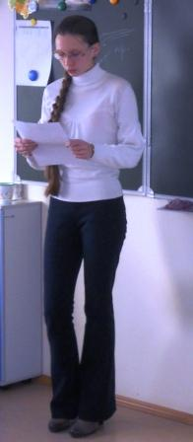
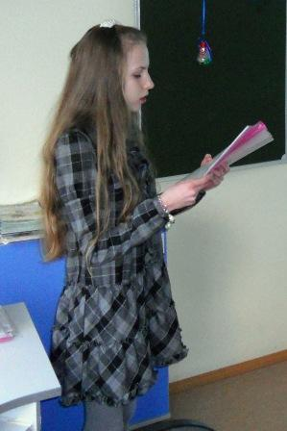
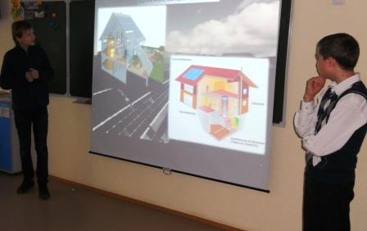
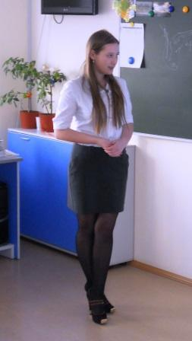
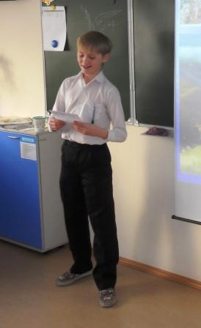
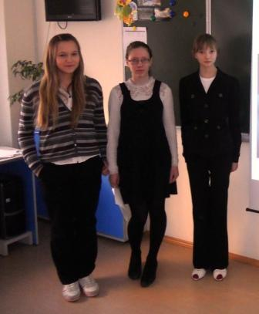
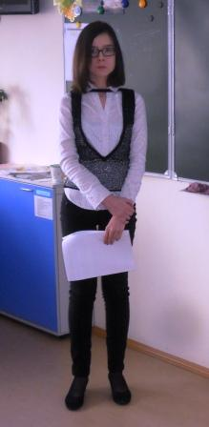
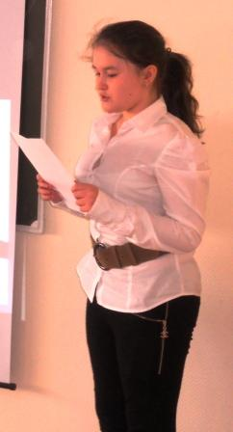
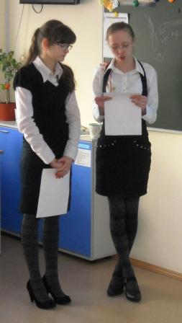

Slide 4
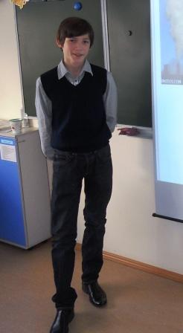
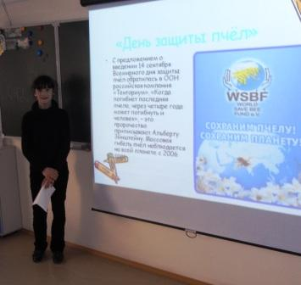
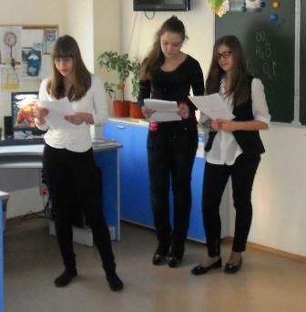
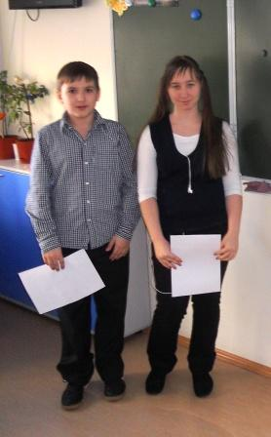
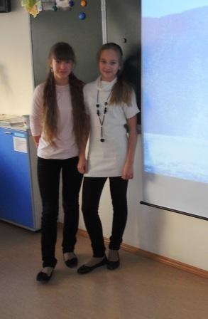
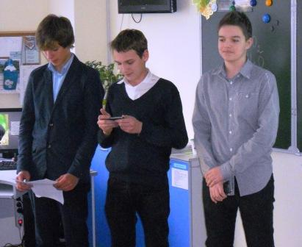
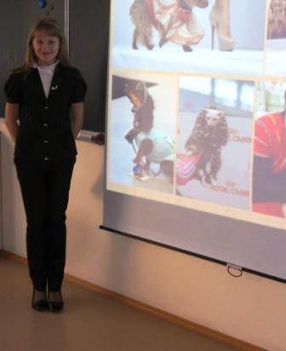
7 « Г »

Slide 5
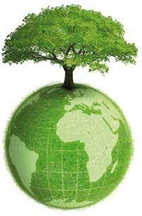
Авторы лучших работ:
7А
Шполянская Вера
Гусев Кирилл, Плотников Артемий, Марков Саша
Зудихина Аня, Актуганова Даша, Киселева Даша
7Б
Городилова Вика, Антипова Юля
Рейхерд Аня, Рыжкова Маша
Ахмедова Катя, Довудова Эльмира
7Г
Панфилов Егор, Паличев Максим, Трофимов Глеб
Петрова Женя, Коркина Алиса
Петриди Даша, Летыченко Катя, Маршалкина Маша
Кокоулина Маша
Спасибо всем, кто принял участие в семинаре
Каргаева А.В.

